Slide 1



TRƯỜNG TIỂU HỌC HÒA NGHĨA
CHÀO MỪNG
QUÝ THẦY, CÔ GIÁO VỀ DỰ GIỜ THĂM LỚP
Môn: Tiếng Việt - Lớp 2A
Giáo viên: Nguyễn Thị Mai Lan

Slide 2


BÀI 26: TRÊN CÁC MIỀN ĐẤT NƯỚC
TRÊN CÁC MIỀN ĐẤT NƯỚC
TIẾT 4
LUYỆN TỪ VÀ CÂU

Slide 3
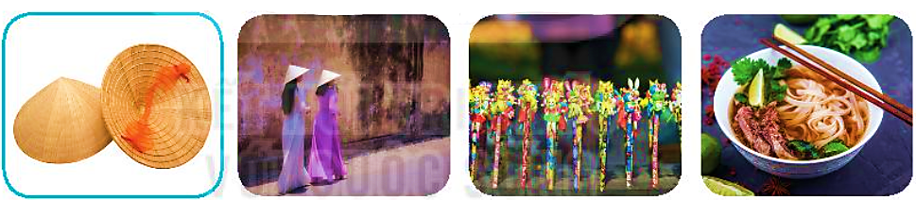
1. Tìm từ ngữ chỉ sự vật tương ứng với mỗi lời giải thích dưới đây:
Món ăn gồm bánh phở và thịt, chan nước dùng.
Vật dùng để đội đầu, che mưa nắng, thường làm bằng lá có hình chóp.
Trang phục truyền thống của người Việt Nam.
Đồ chơi dân gian được nặn bằng bột màu hấp chín, thường có hình con vật.

Slide 4
1. Tìm từ ngữ chỉ sự vật tương ứng với mỗi lời giải thích dưới đây:
Nón lá
Áo dài
b. Vật dùng để đội đầu, che mưa nắng, thường làm bằng lá có hình chóp.
c. Trang phục truyền thống của người Việt Nam.
Tò he
Phở bò
d. Đồ chơi dân gian được nặn bằng bột màu hấp chín, thường có hình con vật.
a. Món ăn gồm bánh phở và thịt, chan nước dùng.

Slide 5
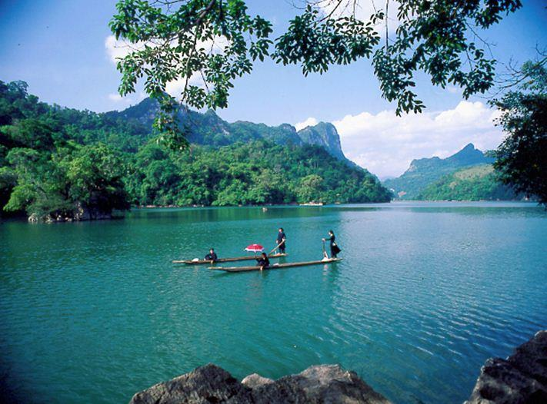
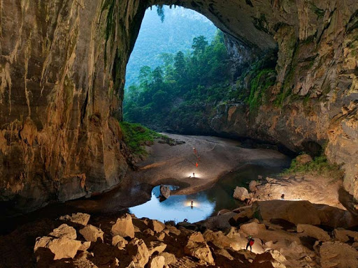
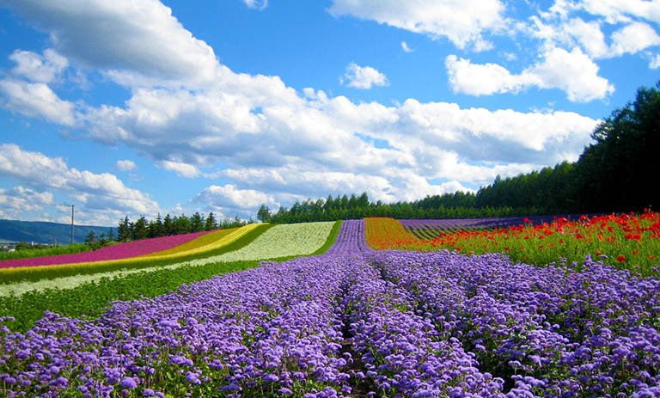
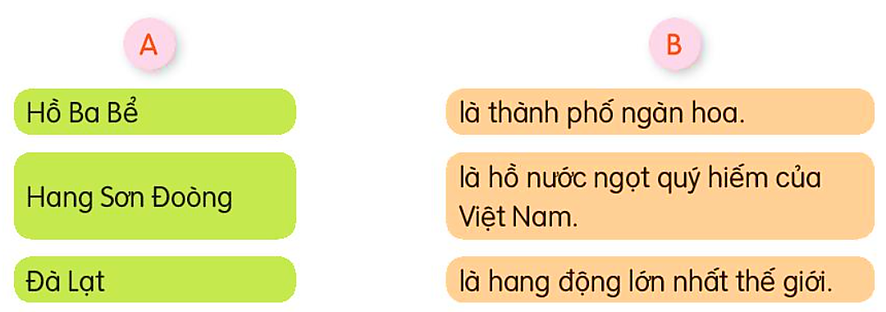
2. Kết hợp từ ngữ ở cột A với từ ngữ ở cột B để tạo câu giới thiệu.
3. Đặt một câu giới thiệu về quê em hoặc nơi em ở.

